Slide 1

2025年度 QCサークル東北支部 宮城地区
「賛助会員様限定」
賛助会員交流会
【宮城地区スローガン】
QCサークル活動を通じて、賛助会員会社同士の交流を強化し
仲間の輪を広げよう！！
参加費無料
＜目的＞
・賛助会員同士の情報交換
・異業種メンバーとの交流による気づきを得る
・宮城地区活動のご紹介と参加のお願い
＜内容＞
・リコーインダストリー(株)東北事業所
工場見学会、QCサークル活動取組紹介
・宮城地区活動説明
・交流会
日 時：2025年7月23日（水） 13:00～16:30
場 所：リコーインダストリー（株）東北事業所
〒989-1695 宮城県柴田郡柴田町神明堂３－１
TEL 080-7341-4875
応募人数：30名ほど（３名まで/1社）
主催 QCサークル東北支部 宮城地区

Slide 2
宮城地区「賛助会員交流会」
★交流会プログラム★
開催日：2025.7.23（水）
時間 ：１３：００～１６：３０
会場 ：リコーインダストリー(株)東北事業所
本館プレゼンルーム
Ｎｏ | 時 間 | 所用時間 | 内 容
1 | 12:45～13:00 | 15分 | 受付 リコーインダストリー 本館プレゼンルーム
2 | 13:00～13:10 | 10分 | 開会挨拶 QCサークル宮城地区 地区長 庄司 勝 （ﾘｺｰｲﾝﾀﾞｽﾄﾘｰ（株）東北事業所）
３ | 13:10～14:40 | 90分 | 工場見学 会社・工場概要説明、工場見学、質疑応答
４ | 14:40～14:50 | 10分 | 休憩
５ | 14:50～15:05 | 15分 | リコーインダストリー(株)東北事業所 QCｻｰｸﾙ・KAIZEN活動の取組み紹介
６ | 15:05～15:25 | 20分 | 宮城地区活動の説明 QCサークル宮城地区 幹事長 平間 勝美 （リコーインダストリー）
７ | 15:25～16:25 | 60分 | 交流会 ・QCサークル活動に対する日頃の悩み相談会 ・ご参加の企業の皆さんで情報交換
８ | 16:25～16:30 | 5分 | 閉会挨拶 QCサークル宮城地区 副地区長 安達 康広 （トヨタ自動車東日本㈱ 本社宮城大衡工場）

Slide 3
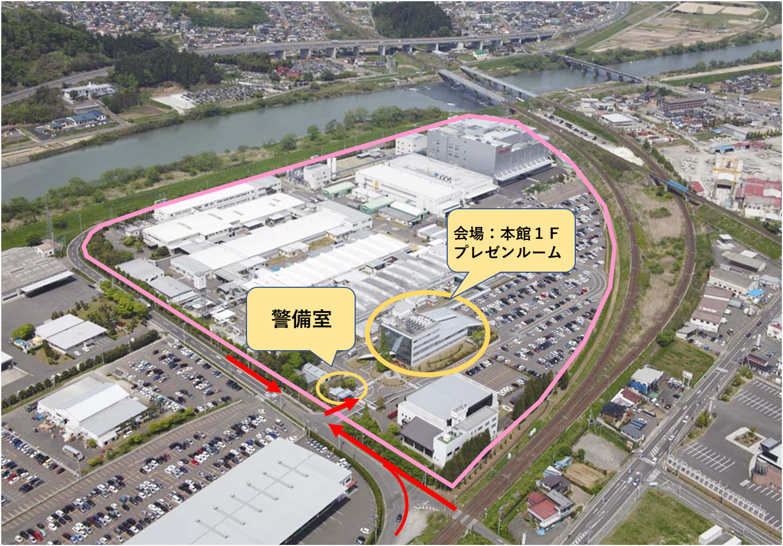
【会場付近地図】
リコーインダストリー（株）東北事業所
〒989-1695 宮城県柴田郡柴田町神明堂３－１
＊ご来社の際は一旦警備室前にて
【QCサークル宮城地区賛助会交流会参加】をお伝えください。
＊駐車場は係りの者が誘導します。

